Slide 1


¿Nunca te sentiste excluido?

Slide 2

O “incomunicado”

Slide 3
Así es como se siente la gente muda.

Slide 4

MUDEITOR

Slide 5
¿Mude… qué? ¿El Terminator de los mudos?

Slide 6
No. Déjennos mostrarles que es Mudeitor…

Slide 7
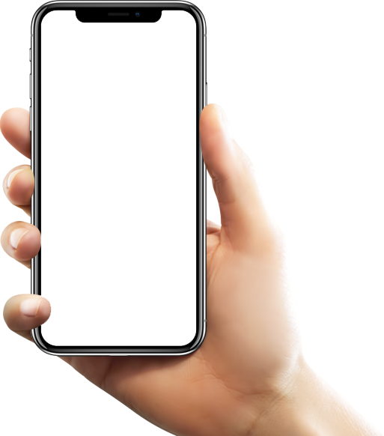
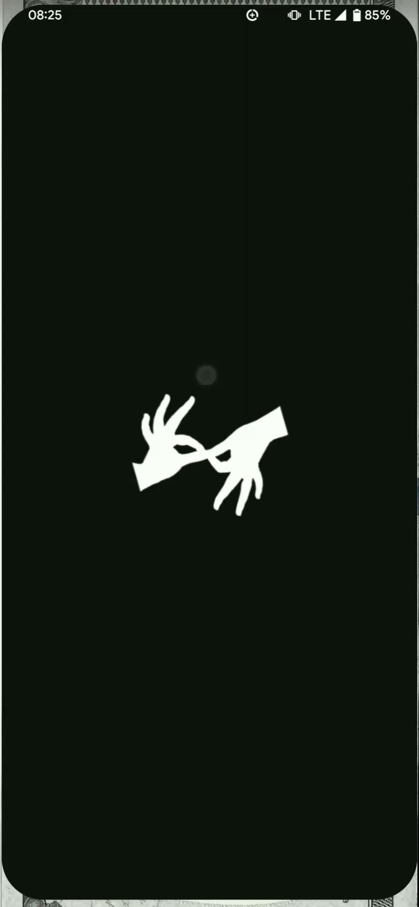

Slide 8
Muy lindo todo… pero ¿Qué hace? ¿Cómo funciona?

Slide 9
¿Y cuál es el objetivo?

Slide 10
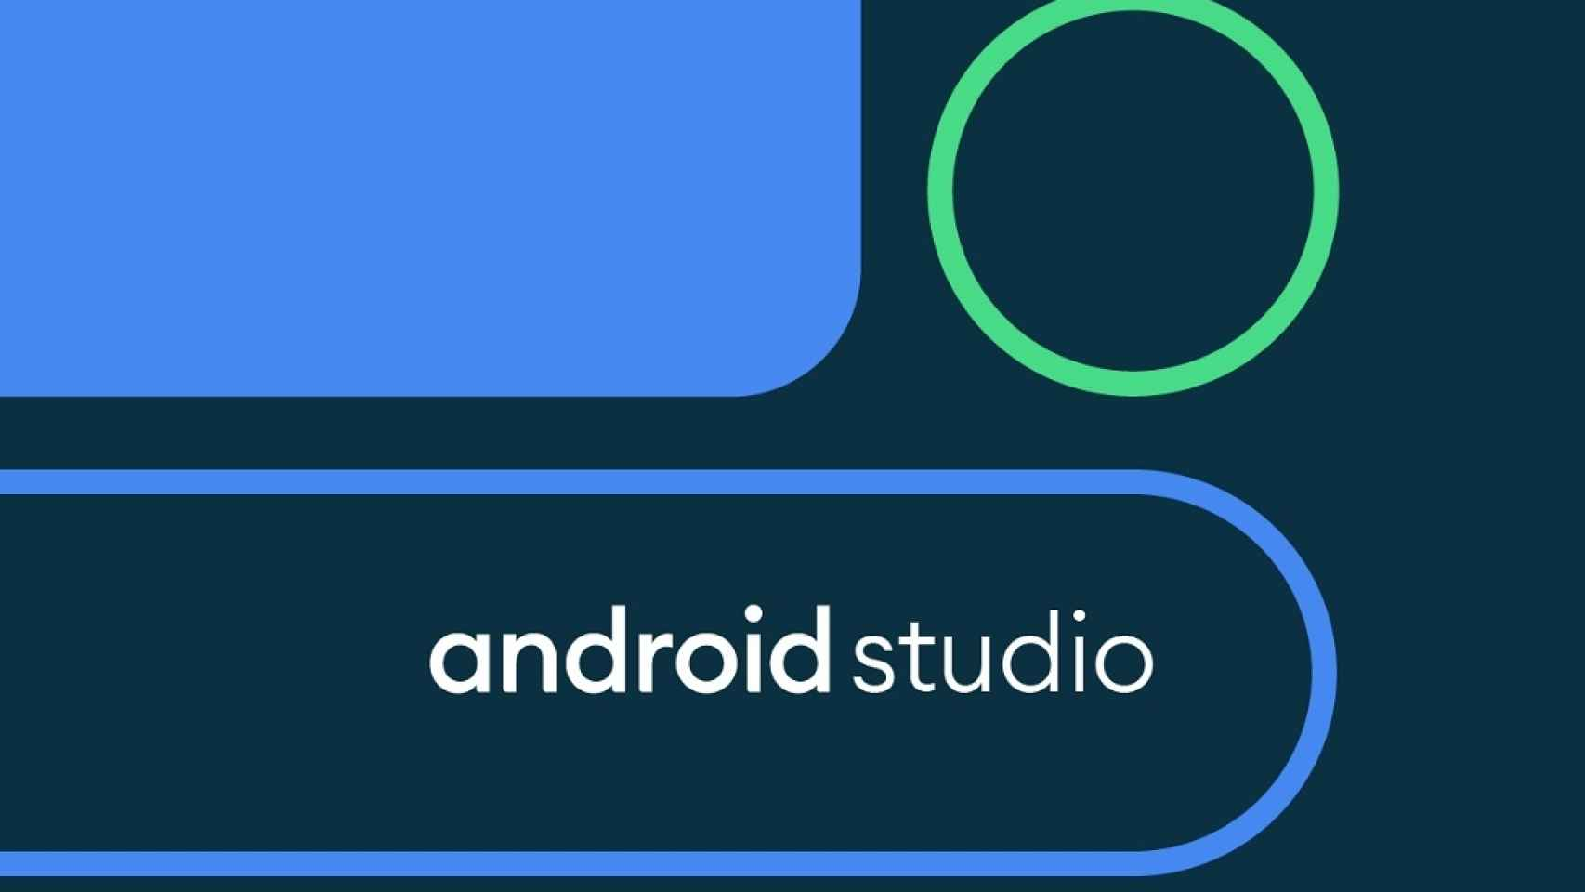

Desarrollo de la app

Slide 11


Librerías

Slide 12
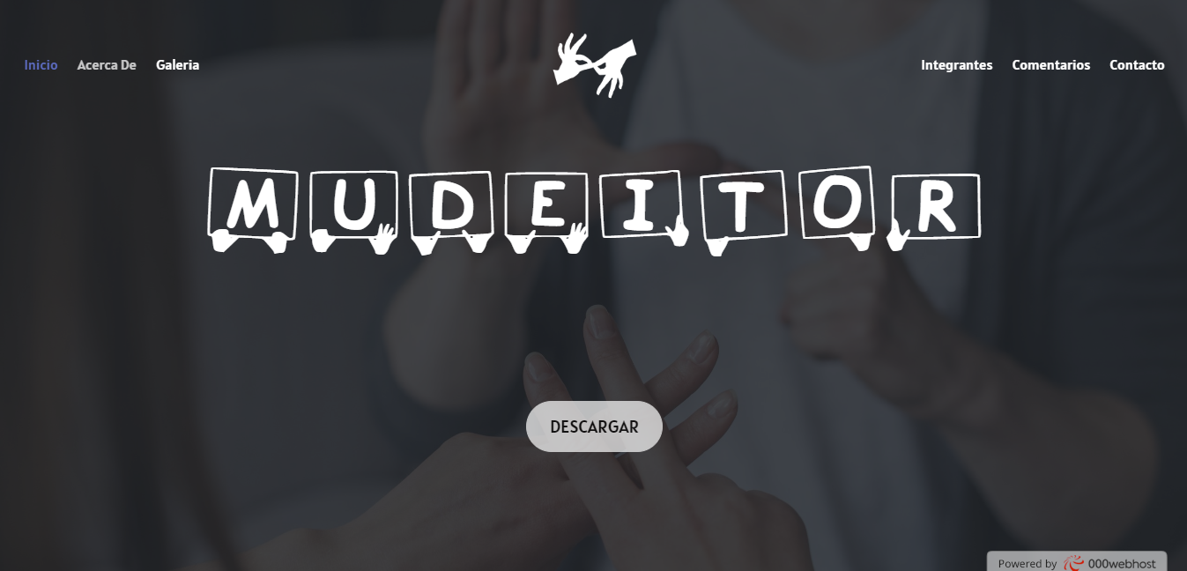
Página web

Slide 13
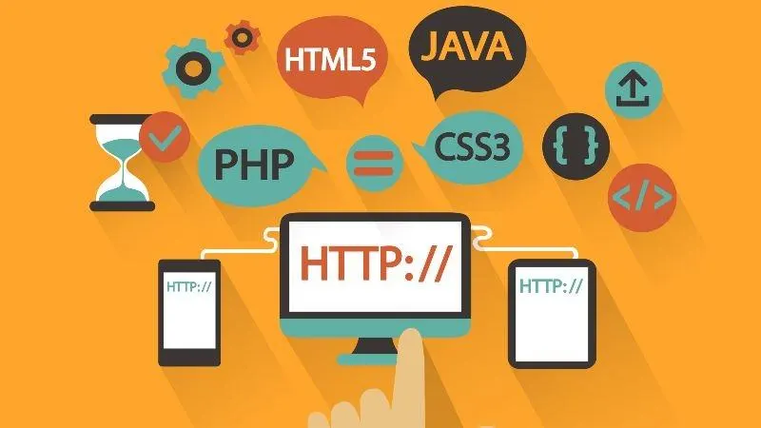
Desarrollo web

Slide 14


Hosting y base de datos

Slide 15

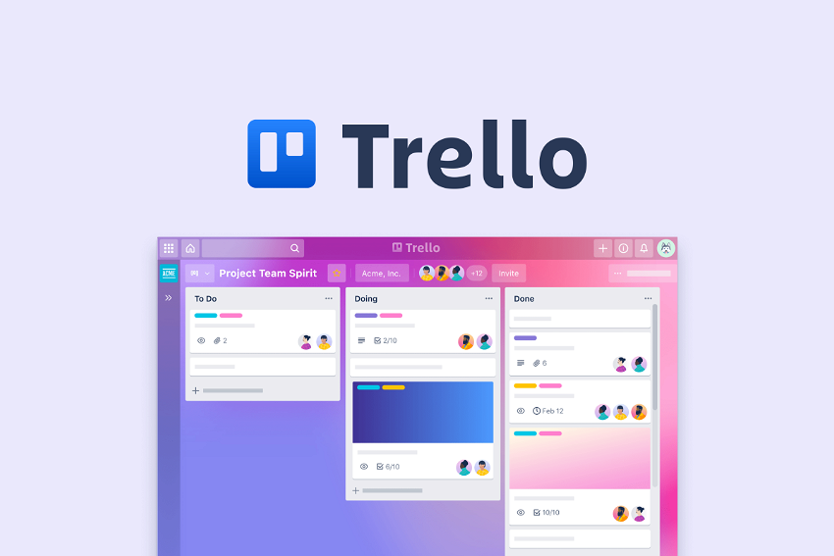
Otras herramientas que usamos

Slide 16
Integrantes
Lucas Conde
Project Manager
Juan Lopez
Web Designer
Martín Castillo
Web Designer & Writer
Bruno Typek
Web Designer & Photographer
Maia Vaccarili
Colaborator & Tester

Slide 17
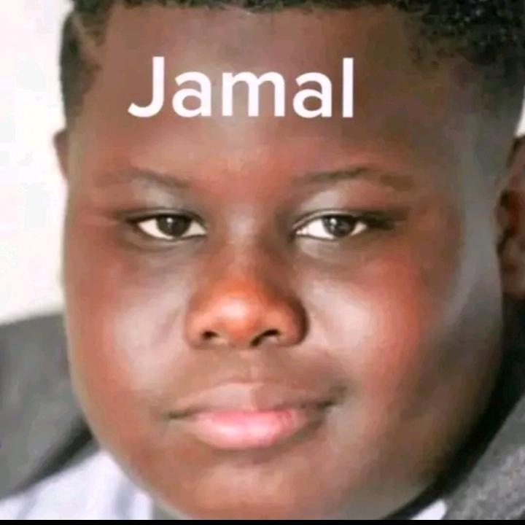
Así que ya sabés, hacé como Jamal y descargá la app

Slide 18
FIN.

